Slide 1




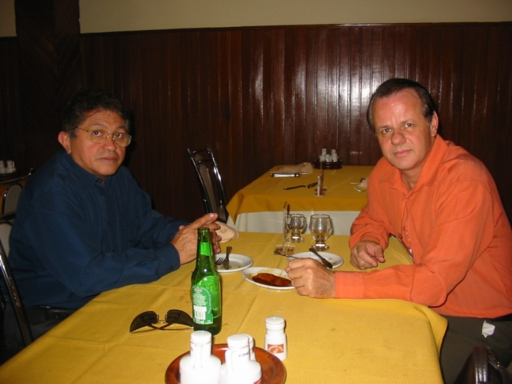
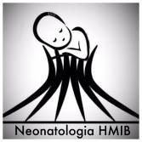
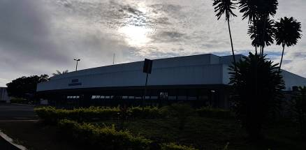
ENTEROCOLITE NECROSANTE:
A LÓGICA DA PREVENÇÃO
Paulo R. Margotto
Prof. do Curso de Medicina (6ª Série) da Escola de Medicina da
Universidade Católica de Brasília
Unidade de Neonatologia do Hospital Materno Infantil de Brasília
MANAUS, 9 DE AGOSTO DE 2018
www.paulomargotto.com.br
2004
2004

Slide 2
Enterocolite necrosante: a lógica da prevenção
DEFINIÇÕES
Enterocolite necrosante (ECN) x Perfuração intestinal espontânea (PIE)
(Recém-nascido pré-termo)
FATORES ENVOLVIDOS
A LÓGICA DA PREVENÇÃO

Slide 3

Enterocolite necrosante: a lógica da prevenção
(Recém-nascido pré-termo)
Enterocolite necrosante (ECN) x Perfuração intestinal espontânea (PIE)
Perfuração intestinal espontânea
(incidência:5-6%/RN≤1000g)
necrose e perfuração focal de um pequeno segmento de intestino delgado (mais comum)
geralmente: íleo terminal (devido à vascularização específica) e,
secundariamente, o cólon transverso e o cólon descendente.
intestino de aspecto normal, sem características macro ou microscópicas de enterocolite necrosante.
RN em melhores condições
Idade: primeiros dias de vida
Clínica: distensão abdominal (comum e precoce)

Slide 4
Enterocolite necrosante: a lógica da prevenção
Perfuração intestinal espontânea
Etiologia
Episódios de hipoxia e isquemia (hipoperfuração intestinal transitória, ulceração de mucosa e submucosa, necrose transmural e perfuração);
Indometacina; ibuprofeno oral
Uso de dexametasona precoce no tratamento da displasia broncopulmonar (aumenta o risco em 12,3 vezes mais(Gordon et al, 1999)
Uso de sulfato de magnésio pré-natal (RN<25 semanas)
Pré-eclâmpsia:risco de 13,5 (1,82-65,1) (Yilmaz et al, 2013)
Corioamnionite subclínica/Candida;
Staphylococcus coagulase-negativo

Slide 5
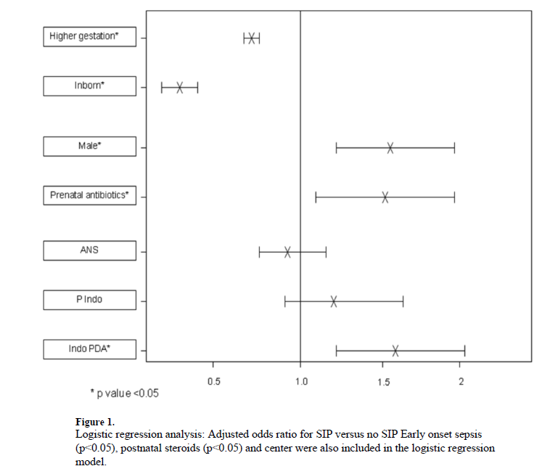
Regressão logística: Odds ratio ajustada para PIE versus não PIE:sepse precoce [early onset sepsis], esteróide pós-natal e Centro foram também incluídos no modelo de regressão logística)
Wadhawan et al,2013
Observem que o sexo masculino, uso de antibióticos no pré-natal e
indometacina para o
tratamento da PCA associaram-se significativamente com PIE

Slide 6
Ibuprofeno oral
Tatli et al (2004), descreveram dois casos de PIE em RN sob o uso de ibuprofeno oral (um RN de 29 semanas fez uso de ibuprofeno oral profilático e o outro, de 30 semanas, usou a medicação aos 2 dias, devido a uma PCA de 2mm).
Mecanismo provável:
-por via oral, a administração de indometacina causou perfuração intestinal via inibição local da síntese de prostaglandinas (segundo Alpan, 1985) e da mesma forma, o ibuprofeno de uso oral pode enfraquecer os mecanismos de proteção do intestino via mecanismos similares ao da indometacina

Slide 7
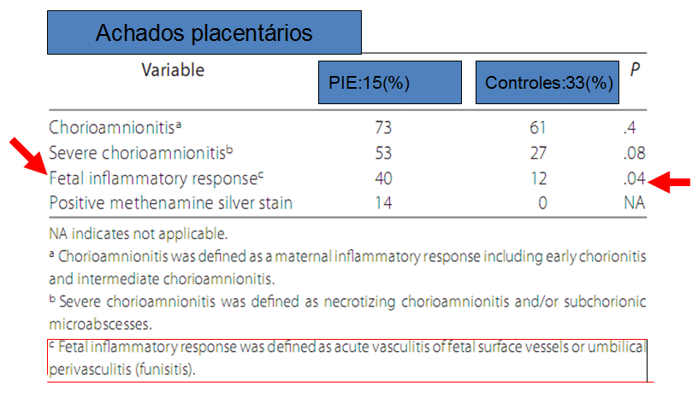
Corioamnionite
Ragouilliaux et al (2007) constataram que existem diferenças nos achados histopatológicos de placentas de recém-nascidos que desenvolveram perfuração intestinal espontânea (PIE) em comparação com as crianças que não desenvolveram.
Ragouilliaux C (2007): 15 casos de PIE (média de 9,5±3,5 dias-4-14 dias) X 33 controles
Maternal factors in extremely low birth weight infants who develop spontaneous intestinal perforation.
Ragouilliaux CJ, Keeney SE, Hawkins HK, Rowen JL.Pediatrics. 2007 Dec;120(6):e1458-64
Artigo Integral!

Slide 8
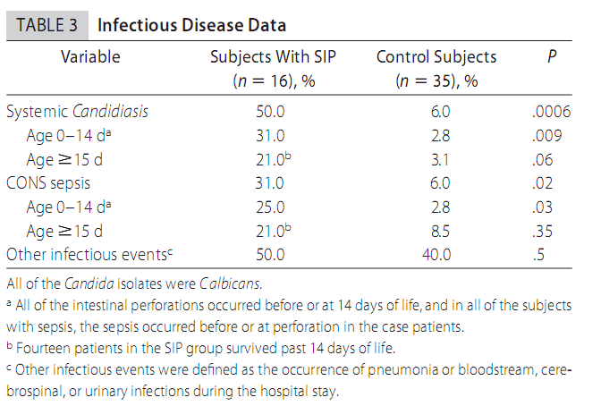
Corioamnionite e perfuração intestinal espontânea (PIE) em RN de extremo baixo peso (<1000g)
Dados de doença infecciosa
PIE:16(%)
Controles:33 (%)
Uso de antibiótico materno(%) 93 57 0,018
Patogênese:lesão da mucosa intestinal pela aumento da produção
de lnterleucina 1-ß pela corioamnionite translocação de Candida e
Staphylococcus para circulação sistêmica
Whyte (1982): 18 casos de Corioamnionite por Candida (alta proporção de mães tratadas com antibiótico)

Slide 9
As perfurações intestinais espontâneas, muitas vezes, tem sido classificadas como ECN.
A fisiopatogenia é diferente.
A perfuração intestinal espontânea geralmente ocorre nos primeiros dias após o nascimento e não está associada com alimentação enteral.
É uma doença grave que provoca necrose da mucosa do intestino delgado ou do colo.
Doença de RN de baixo peso e prematuro
É consequência direta da isquemia intestinal, a qual decorre de uma redução no fluxo sanguíneo mesentérico

Slide 10
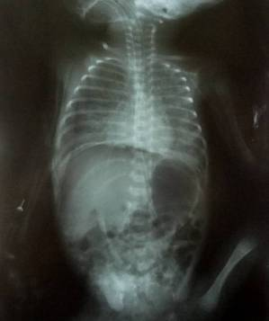
Caso Clínico> Perfuração intestinal espontânea
Caso Clínico: Data do parto: 29/01/14 (HRSM); IG: 27s+5d; Peso 1000g; tempo de bolsa rota de 11 horas; leucocitose materna no momento do parto; A radiografia com 50 horas de vida apresentou pneumoperitônio e infiltrado pulmonar bilateral; Com 97 horas de vida foi submetida à laparotomia exploradora, que evidenciou perfuração intestinal em íleo distal a 10 cm da válvula ileocecal; Foi então realizada a enterectomia de cerca de 2cm, incluindo o local da perfuração, com enteroanastomose término-terminal íleo-ileal; Laudo: segmento de intestino delgado exibindo edema, vasocongestão acentuada e processo inflamatório agudo; presença de células ganglionares em plexos nervosos ; 9º dia: ecografia cerebral evidenciou dilatação ventricular esquerda de 7mm e Infarto Hemorrágico parieto-occipital a direita (hemorragia grau IV)(vide imagens a seguir)
Caso Clínico: Perfuração intestinal espontânea em um recém-nascido pré-termo extremo Autor(es): Thales da Silva Antunes, Patrícia B.M. Castro, Helena Araújo Lapa, Danielle Gumieiro, Sarah A. Cardoso, Paulo R. Margotto

Slide 11
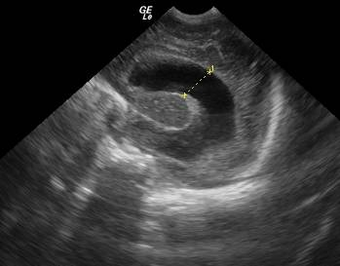
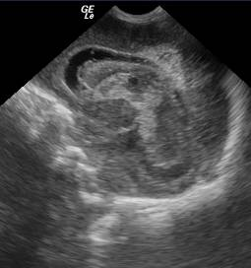
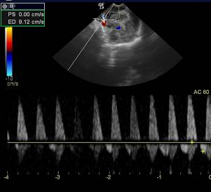
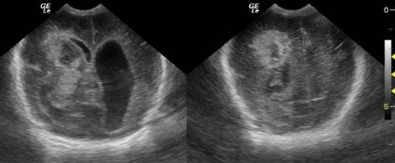
Ecografia cerebral
Hemorragia intraventricular Grau III
13,5mm
VE
VD
Margotto, PR
Infarto hemorrágico periventricular a direita
Margotto, PR
Escape diastólico-PCA
Margotto, PR

Slide 12
Portanto...
Trata-se de um recém-nascido pré-termo extremo que apresentou perfuração intestinal espontânea com 2 dias e a provável causa, corioamnionite (patogênese:lesão da mucosa intestinal pela aumento da produção de linterleucina 1-ß pela corioamnionite translocação de Candida e Staphylococcus para circulação sistêmica)

Slide 13

Enterocolite necrosante
Uma tragédia Neonatal!Patologia devastadora!
patologia multifatorial: determinada fundamentalmente por isquemia intestinal, lesão da mucosa, edema, ulceração e passagem de ar ou bactérias pela parede da víscera
Riscos: peritonite, pneumoperitôneo e choque
Doença dos sobreviventes: ocorre nos pacientes que sobrevivem a várias intercorrências
Incidência:7% e mortalidade de 20-30% (500 a 1500g)
-aumenta em 3% para cada decréscimo de 250 gramas*
ECN em bebês entre 1250-1500grams :<1% (500-750g:9-12%)
-Se a UTI A tiver 10 bebês <750 g / ano = 1 bebê com ECN.
-Se a UTIN B tiver 50 bebês <750 g / ano = 5 X, (muito mais bebês com ECN em relação à UTI A
Idade de ocorrência: 3ª semana (<32 semanas)
Custos (nos EUA):500 milhões a 1 bilhão de dólares/ano
Enterocolite necrosante-2018 | Martha G. Vieira, Paulo R. Margotto
        *Fitzgibbons, et. al, J Ped Surg. 2009.

Slide 14
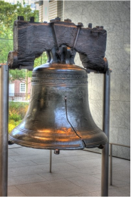
Existe uma definição clara de Enterocolite necrosante?
Critérios de Bell , nome do Martim Bell, Cirurgião Pediátrico que nos anos 70 desenvolveram estes critérios
Esses critérios sofreram muitas modificações e agora em 2018 não nos ajudam muito. Por quê?
Bell significa sino em inglês
• Estágio 1-Demasiado não específico e o termo não deve ser usado.A maioria dos nossos prematuros apresentam, principalmente os <750g (apnéia, intolerância alimentar)
• Estágio 2 – Os critérios radiológicos são muito menos específicos, diria, nebulosos
• Estágio 3 – inclui ar livre intraperitoneal demonstrado na radiografia que seria considerado uma condição cirúrgica (nos EUA, os cirurgiões colocam um cateter na cavidade peritoneal para drenar e chamam de ECN). No entanto poderia significar necrose intestinal ou perfuração intestinal espontânea
Neu J, 2018

Slide 15
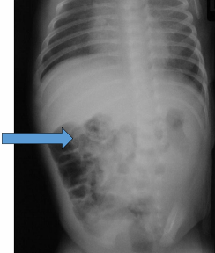
Existe uma definição clara de Enterocolite necrosante?
“cocotose”
Neu J, 2018
Veja esta radiografia realizada na UTI Neonatal e enviada ao radiologista para descartar a ENC. Ao ver esta área parece haver ar e disse que não poderia descartar a ENC (pneumatose). Este RN foi colocado em NPT e 7 dias de antibióticos. Provavelmente este achado não é uma ECN. É um achado que chamaríamos de “cocotose”, ou seja fezes no intestino misturado com um pouco de ar.
SE VOCÊ VIR UM ASPECTO DESSE E O BEBÊ ESTÁ BEM, NÃO É ECN!

Slide 16
Causas de Enterocolite Necrosante na Unidade Neonatal

Slide 17
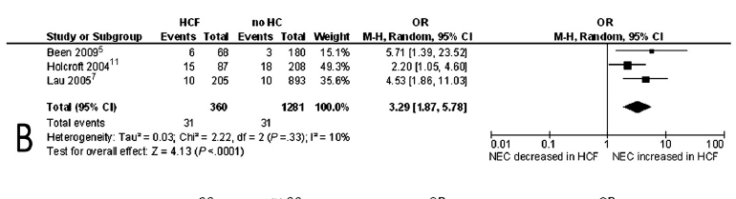
FATOR PRÉ-NATAL:CORIOAMNIONITE
Been JV et al (fevereiro de 2013): revisão sistemática com metanálise de 33 estudos
Corioamnionite fetal x não corioamnionite
(observem o I² (bem abaixo de 50%): estudos mais homogêneos)

Slide 18
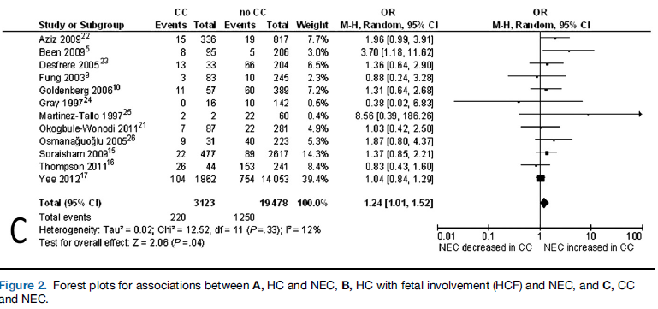
Corioamnionite e Enterocolite Necrosante
Forest plots para a associações entre Corioamnionite Clínica (CC)
e Enterocolite necrosante (NEC)
Aumento intestinal de neutrófilos e IL-6 mostram estado pró-inflamatório do
intestino nos pré-termos expostos a corioamnionite
Presença de microorganismos no intestino (reflexo do líquido amniótico quando a
corioamnionite está presente) + Disfunção de barreira: pode aumentar susceptibilidade do intestino
a processos secundários como sepse e choque, com aumento da incidência de ECN.
NEC:enterocolite necrosante

Slide 19
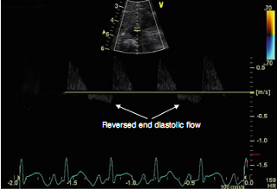
Enterocolite Necrosante
Persistência do Canal Arterial (PCA)
PCA hemodinamicamente significativa (PCAhs)
aumento da circulação pulmonar
hipoperfusão sistêmica
devido ao escape diastólico (fluxo diastólico reverso na aorta e artéria mesentérica superior)
VERDADE!
Enterocolite necrosante

Slide 20
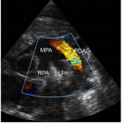
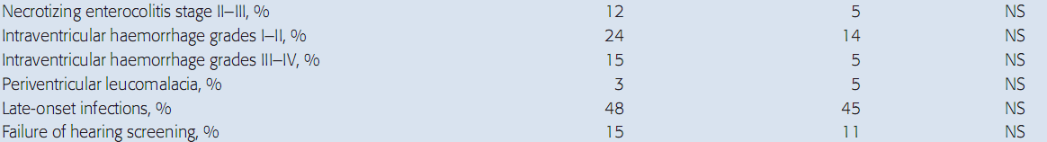
Persistência do Canal Arterial (PCA)
Efeito da persistente (6dias) PCA diagnosticada pelo ecocardiograma no 3º
dia nos RN de 25-31 semanas (RN <1500g)
Effect of persistent patent ductus arteriosus on mortality and morbidity in very low-birthweight infants.
Tauzin L, Joubert C, Noel AC et al. Acta Paediatr. 2012 Apr;101(4):419-23
Sem diferenças significativas nas taxas de enterocolite necrosante!
MITO!
No entanto, nos RN<28 semanas com PCA≥1,5mm tendência a maior incidência de ECN
(Selmer,2013)
Tauzin, 2012
Morbimortalidade no RN com persistente PCA (33 RN com PCA x não PCA (104 RN)

Slide 21
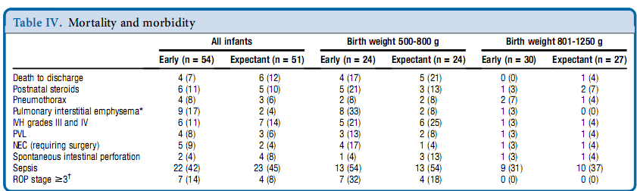
Persistência do Canal Arterial (PCA)
Tratamento Precoce?
Sosenko, 2012; 105 RN (500-1250g;27-32sem):PCA sem signif
(3 dias-54 RN x 11dias-51RN): sem diferenças entre os grupos quanto à morbimortalidade
MITO!

Slide 22
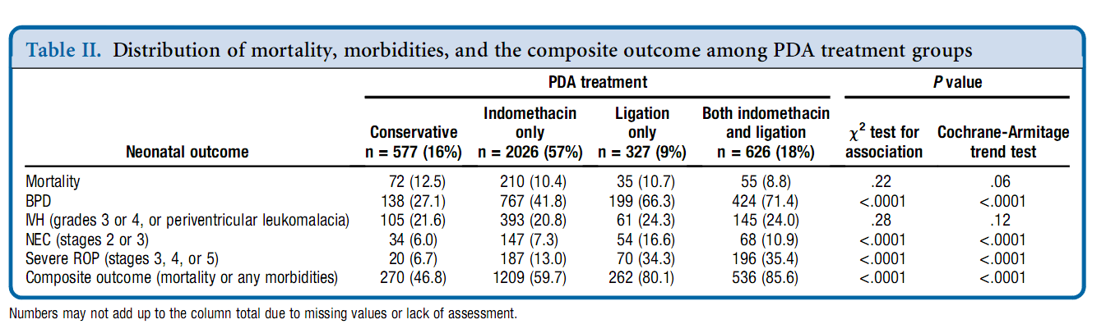
Persistência do Canal Arterial (PCA)
Avaliação de diferentes tratamentos - Canadian Neonatal Network
Mirea, 2012: 3556 RN com PCA ≤32 semanas
Avaliação: -Tratamento conservador (16%)
-Indometacina (57%)
-Ligação cirúrgica (9%)
-Indometacina + ligação cirúrgica (18%)
Aumento Enterocolite Necrosante
em relação
ao conservador
somente
ligação cirúrgica

Slide 23
Transfusão sanguínea
-Parece ocorrer uma resposta inflamatória no trato gastrintestinal destes bebês
Sangue estocado: aumento de interleucina-8 (a leucorredução elimina este efeito)
-Aumento da viscosidade sanguínea
Sharma R (2014): estudo caso-controle (42 casos/42 controles)-IG pós-menstrua <33 sem
-sem associação com ECN e transfusão entre os grupos (p=0,0063)
-Número de transfusões entre os grupos:Hazzard ratio:o.78 (0,57-10,07)-p=0,11)
Possível explicação do achado:a transfusão da piora da anemia pode ocorrer antes do diagnóstico clínico da ECN e levar a conclusão errônea de que a transfusão sanguínea causou a ECN

Slide 24
Transfusão sanguínea e dieta concomitante
Marin T (2014): 17 RN transfundidos (IG<33semanas ao nascer)
9 alimentados x 8 não alimentados
Avaliação da oxigenação tecidual mesentérica (rSO2): 48 h após
Durante a transfusão de ambos os grupos: sem diferença na rSO2
No entanto, 15 h após a transfusão:oxigenação mesentérica pós-prandial significativamente nos alimentados durante a transfusão
Dieta durante a transfusão sanguínea pode aumentar o risco de isquemia mesentérica e o
desenvolvimento de ECN relacionado
à transfusão

Slide 25
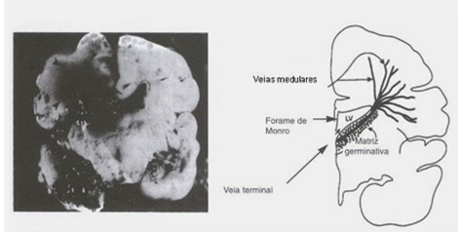
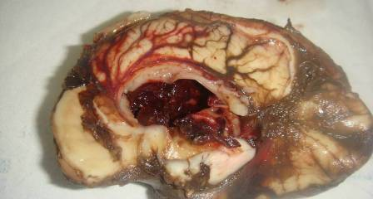
Infarto hemorrágico periventricular (IHPV) e enterocolite necrosante
Maitre NL, 2012 (estudo multicêntrico):112 casos de IHPV 35 (31%) ECN (MÉDIA:16,6d)
-Uso de indometacina:risco de 2,8 (1,1-7,2)
- Prematuros → grandes hemorragias ou áreas de isquemia → ativam cascatas de citocinas →radicais livres → ativam os receptores Toll-like → enfraquece o sistema imune imaturo e a barreira mucosa intestinal → ENC
necrose hemorrágica da substância branca periventricular

Slide 26
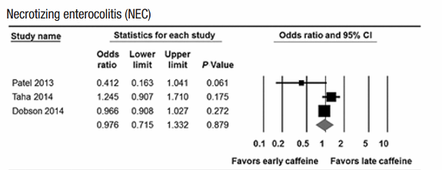
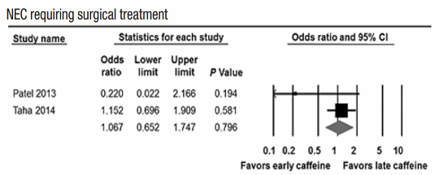
Uso de Cafeína
Mohamed A ABdel Wahed et al (2017):
-com a dose de ataque (20mg/kg): alterações na velocidade do Fluxo sanguíneo na Artéria Mesentérica Superior (durou 6 horas)
No entanto, sem diferenças com a dose de manutenção (5-10mg/kg)
Park HW et al(2015):
Metanálise não evidenciou aumento de ECN, incluindo ECN requerendo cirurgia
Effect of caffeine on superior mesenteric artery blood flow velocities in preterm neonates.
Abdel Wahed MA, Issa HM, Khafagy SM et al. J Matern Fetal Neonatal Med. 2017 Sep 22:1-5
Early Caffeine Use in Very Low Birth Weight Infants and Neonatal Outcomes: A Systematic Review and Meta-Analysis.
Park HW, Lim G, Chung SHet al J Korean Med Sci. 2015 Dec;30(12):1828-35. Artigo Integral!

Slide 27
Uso de Espessante
Silverman B et al (2012): aumento do risco de ECN de início tardio (em média:66 dias)
com o espessante SimplyThick (22 lactentes, dos uais 21 foram prematuros)
Late onset necrotizing enterocolitis in infants following use of a xanthan gum-containing thickening agent..Beal J,Silverman B, Bellant J, Young TE, Klontz K.J Pediatr. 2012 Aug;161(2):354-6. doi: 10.1016/j.jpeds.2012.03.054. Epub 2012 May 9.PMID: 22575248.Similar articles
Em todos os lactentes, o refluxo gastroesofágico ou a disfunção alimentar atribuível à sucção / deglutição mal coordenada foi a indicação para a iniciação do SimplyThick.
Um mecanismo potencial pelo qual o SimplyThick pode predispor à lesão da mucosa e ECN é através do acúmulo de ácidos graxos de cadeia curta produzidos pelo metabolismo bacteriano do seu componente de goma xantana.

Slide 28

Enterocolite Necrosante Induzida por Proteína Alimentar (EIPA)
Food Protein-Induced Enterocolitis Instead of Necrotizing Enterocolitis? A Neonatal Intensive Care Unit Case Series.
Lenfestey MW, de la Cruz D, Neu J.J Pediatr. 2018 May 23. pii: S0022-3476(18)30602-4. doi: 10.1016/j.jpeds.2018.04.048. [Epub ahead of print]
PMID: 29803301.Similar articles
Doença subdiagnosticada na UTI Neonatal- Pode imitar e Enterocolite necrosante
resulta em hipersensibilidade a antígenos alimentares (leite de vaca e proteínas da soja:gatilhos mais importantes)
no primeiro mês de vida, apresentam vômitos, diarréia, hematoquezia, ou letargia cerca de 1-4 semanas após a exposição ao antígeno desencadeante.
Padrão ouro no diagnóstico:teste de provocação oral
Alterações comuns: leucocitose (eosinofilia),trombocitose, sangue oculto nas fezes, anemia, hipoalbuminenia e pneumat0ose intestinal; PCR normal; 8º% com monocitose
Época: 35-41 semanas (ECN: 32 semanas)
Resolução dos sintomas com modificação de dieta para uma fórmula extensamente hidrolisada ou fórmula de aminoácidos livre

Slide 29
Inclusão de 14 subconjuntos de enterocolite necrosante
Uma questão crítica para os pesquisadores do NEC: Podemos criar uma definição consensual de NEC que facilite o progresso da pesquisa?
A critical question for NEC researchers: Can we create a consensus definition of NEC that facilitates research progress? Gordon PV, Swanson JR, MacQueen BC, Christensen RD.Semin Perinatol. 2017 Feb;41(1):7-14. doi: 10.1053/j.semperi.2016.09.013. Epub 2016 Nov 17. Review.PMID: 27866661.Similar articles
1) NEC associado à transfusão (TANEC) —ECN que ocorre dentro de 48 horas de uma transfusão de hemácias.
(2) NEC associada à alergia ao leite de vaca neonatal (MOONEC) - ECN com três dos seguintes: fezes com sangue, história de intolerância alimentar / refluxo grave, qualquer contagem absoluta de eosinófilos >2000 µ/L, redução dos sintomas dentro de 48 horas após mudar para uma fórmula elementar.
(3) NEC associada a um patógeno bacteriano conhecido (BPNEC) - NEC que tem um único patógeno bacteriano, além da flora bacteriana da pele crescendo a partir do sangue ou do líquido peritoneal.
(4) NEC associada a um patógeno viral conhecido (VPNEC) —NEC que teve um único vírus identificado por cultura ou PCR de sangue ou outros fluidos corporais estéreis.

Slide 30
(5) NEC associada a uma hipóxia grave e / ou isquêmica grave conhecida como evento (HIENEC) —NEC dentro de 72 horas após hipóxia grave / evento isquêmico.
(6) NEC associado a status negativo recente de cultura (ROSNEC)—NEC diagnosticada dentro de 72 horas após hemoculturas negativas (e a crianças não atualmente em antibióticos).
(7) ECN associada ao estresse pelo frio (CLDNEC) - ECN em lactente pesando <2000g que falhou no desmame de uma incubadora nas últimas 72 horas.
(8) NEC ocorrendo em irmãos (2XNEC) —NEC onde dois ou mais irmãos na mesma família genética adquiriram NEC.
(9) NEC após SIP [Perfuração Intestinal Espontânea) (SIPNEC) - aquisição da NEC após recuperação cirúrgica da SIP.
(10) ECN associada à gastrosquise (GASNEC) - aquisição de ECN em pacientes com gastrosquise (pré ou pós-operatório)

Slide 31
(11) NEC associada à cardiopatia congênita crítica (HRTNEC) - ECN associada a uma lesão cardíaca congênita crítica (pré ou pós-operatório).
(12) NEC associado a uma condição genética conhecida (GENNEC) - NEC com um polimorfismo conhecido ou condição genética que predispõe a criança a NEC (não incluem anomalias congênitas complexas).
(13) NEC associada a anomalia congênita (CANNEC) – NEC com uma anomalia complexa que não seja cardiopatia ou gastrosquise.
(14) NEC associada a um produto comercial ($ NEC) – NEC onde uma fórmula ou outro agente comercial ingerido é associado a uma apresentação única ou maior do que a incidência normal.

Slide 32
ENTEROCOLITE CLÁSSICA
A forma clássica da ECN e aquela associada à disbiose e
à inflamação intestinal exagerada

Slide 33
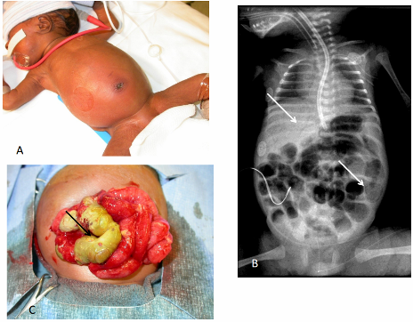
Existe uma definição clara de Enterocolite necrosante?
Há várias formas de necrose intestinal chamada de ECN, como àquelas associadas à cardiopatias congênitas,anomalias intestinais congênitas (malrrotação, inervação anormal, etc), sensibilidades a proteína alimentares
A forma clássica da ECN é aquela associada à disbiose e à inflamação intestinal exagerada
A critical question for NEC researchers: Can we create a consensus definition of NEC that facilitates research progress?Gordon PV, Swanson JR, MacQueen BC, Christensen RD.Semin Perinatol. 2017 Feb;41(1):7-14.
Esse bebê apresenta distensão abdominal, RX mostra pneumatose intestinal e gás na veia porta; continuou deteriorando apesar de não ter apresentado pneumoperitôneo. Foi para a cirurgia e foi encontrado esta área necrótica. Felizmente este bebê respondeu bem. No entanto a maioria não respondem tão bem e podem apresentar intestino curto (o tratamento é muito caro, custando 1,5 milhões de dólares nos 1os 5 anos de vida)
Necrotizing enterocolitis.Neu J, Walker WA.N Engl J Med. 2011 Jan 20;364(3):255-64.Artigo Integral!

Slide 34
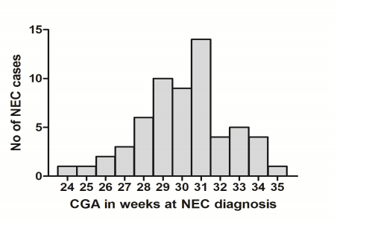
O QUE CAUSA A CLÁSSICA ENTEROCOLITE NECROSANTE
Nos primórdios da Neonatologia acreditava-se que a alimentação era a causa da ECN
Qual é a idade gestacional média no desenvolvimento da ECN nos nossos bebês?
Pammi M et al, em 2017 demonstraram que a idade gestacional pós-menstrual média para o desenvolvimento da ECN foi entre 28-32 semanas. Por que ocorre neste momento? Não sabemos , mas temos alguma idéia
Intestinal dysbiosis in preterm infants preceding necrotizing enterocolitis: a systematic review and meta-analysis.Pammi M, Cope J, Tarr PI, Warner BB et al. Microbiome. 2017 Mar 9;5(1):31
Neu J, 2018. Pammi et al, 2017

Slide 35
O QUE CAUSA A CLÁSSICA ENTEROC0LITE NECROSANTE
As alterações microvasculares que ocorrem nesta época podem determinar a ocorrência da ECN numa determinada idade gestacional. Há estudos analisando o VGF intestinal
(E o mesmo que acontece no olho: é raro ROP antes de 30 semanas de idade gestacional!)
Padrões do desenvolvimento dos receptores TOLL-LIKE (TRL): no final do segundo trimestre da gravidez existe uma densidade maior de receptores TRL que parece diminuir mais adiante
Há alterações da microbiota neste período
Analisando fezes de 900 RN em 3 UTI Neonatais diferentes ao longo de 5 anos, evidenciamos que os bebês que desenvolveram ECN apresentam um crescimento grande de proteobactérias
Assim analisando estes fatores cria-se uma tempestade perfeita para o desenvolvimento da ECN
Neu J, 2018

Slide 36
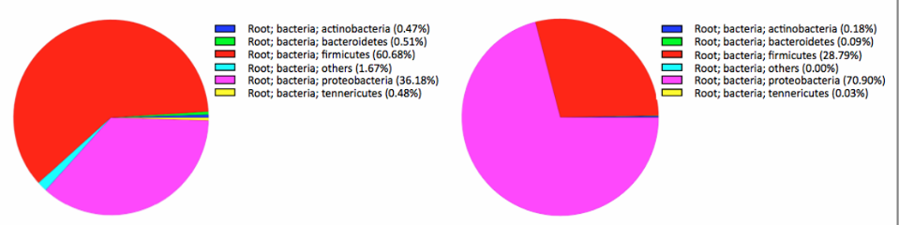
O QUE CAUSA A CLÁSSICA ENTEROCLITE NECROSANTE
Analisando fezes de 900 RN em 3 UTI Neonatais diferentes ao longo de 5 anos, evidenciou-se que os bebês que desenvolveram ECN apresentam um crescimento grande de proteobactérias
Fecal microbiota in premature infants prior to necrotizing enterocolitis.
Mai V, Young CM, Ukhanova M et al.PLoS One. 2011;6(6):e20647. Artigo Integral!
Uma semana antes do diagnóstico
<72 horas antes do diagnóstico
Firmicutes
Proteobactérias

Slide 37
O que se sabe sobre estas bactérias que podem causar Enterocolite necrosante
Proteobactérias
aumentam antes das exarcebações do intestino inflamatório, tem elevado teor de lipopolissacarídeos na parede celular (LPS);
são fortes estimuladoras de TLR4;
E.coli, Klebsiella e Pseudomonas são representantes
Firmicutes
os lactobacilos são uma classe comum dos Firmicutes;
tem alto teor de lipoteicóico na parede celular, mas baixos teores de LPS;
tem excelente capacidade de produção de energia;
produz butirato em grandes quantidades : um importante combustível para os colonócitos e importante para manutenção das oclusões de junções: se estas se romperem há a translocação bacteriana com produção de sepse tardia!
Neu J, 2018

Slide 38
O que ocorre na UTI Neonatal que poderia levar ao desenvolvimento de Enterocolite necrosante

Slide 39
Uso de Ranitidina
Ranitidine is associated with infections, necrotizing enterocolitis, and fatal outcome in newborns.
Terrin G, Terrin G, Passariello A, De Curtis M, Manguso F, Salvia G, Lega L, Messina F, Paludetto R, Canani RB.
Pediatrics. 2012 Jan;129(1):e40-5. Artigo Integral!
RN tratados com ranitidina tiveram mais infecções (OR 5.5; IC a 95%:2.9-10.4, P < 0,001)
(Sem diferenças na dosagem, via e duração do tratamento)
-Sepse
  -Pneumonia
  -ITU
Enterocolite necrosante foi mais frequente-9,8%- (OR 6.6; IC a 95%: 1.7–25.0) em RN tratados com ranitidina do que nos controles (1.6%).
Taxa de mortalidade foi maior nos RN que receberam ranitidina (9.9% vs 1.6%, P =0.003): 6 vezes maior!
A hospitalização foi significativamente mais longa nos expostos a ranitidina (52 dias-intervalo interquartil de 43 versus 36 dias –intervalo interquartil de 22 ( P<0.001)

Slide 40
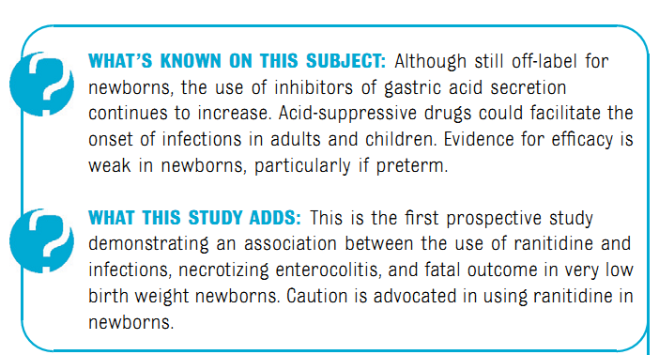
O que sabemos sobre este assunto: o uso de inibidores da secreção ácida continua aumentando, apesar de ainda não ter sido liberado para uso em recém-nascidos. As drogas que suprimem a secreção gástrica poderiam facilitar o início de infecções em adultos e crianças. A evidência da eficácia é fraca em recém-nascidos, particularmente nos pré-termos
O que este estudo adiciona: este é o primeiros estudo prospectivo que demonstra uma associação entre o uso de ranitidina e infecções, enterocolite necrosante e evolução fatal nos recém-nascidos de muito baixo peso. Tome bastante cuidado ao usar ranitidina nos recém-nascidos.

Slide 41
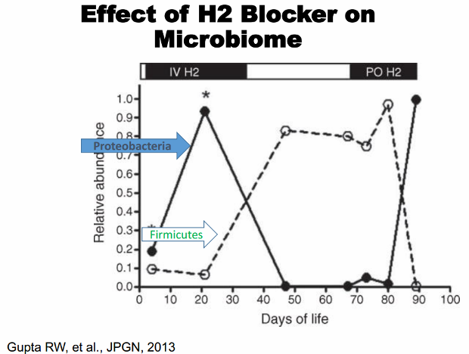
Histamine-2 receptor blockers alter the fecal microbiota in premature infants.
Gupta RW, Tran L, Norori J, Ferris MJ, Eren AM, Taylor CM, Dowd SE, Penn D.
J Pediatr Gastroenterol Nutr. 2013 Apr;56(4):397-400. doi: 10.1097/MPG.0b013e318282a8c2.
PMID: 23254444.Similar articles
Quando se administra bloqueador H2 (por apneia, refluxo,
Intolerância alimentar, e outras...):
AUMENTA PROTEOBACTÉRIA
Ao suspender o bloqueador H2: AUMENTA FIRMICUTES!
Neu j, 2018

Slide 42
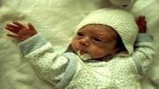
Uso de Nutrição Enteral Mínima (NEM)
Leaf A et al, 2012 (Reino Unido):RN com RCIU
Nutrição enteral precoce (24-48 hs):201 RN
X
Nutrição enteral tardia (120-144 hs):201 RN
RESULTADOS
-Nutrição enteral plena :HRc1,45 (1,19-1,78- p<0,001)
-Menos colestase (RR:0,58 (0,37-0,91)
Há 10-15 anos demorávamos 1-2 semanas para
alimentar por via enteral os prematuros!
Por quê? Temos medo que a nutrição enteral
cause Enterocolite necrosante (lógico se avançarmos
muito rapidamente pode até causar, mas um pouco da
nutrição enteral é benéfico)
Neu j, 2018
SEM RISCO DE ENTEROCOLITE NECROSANTE

Slide 43
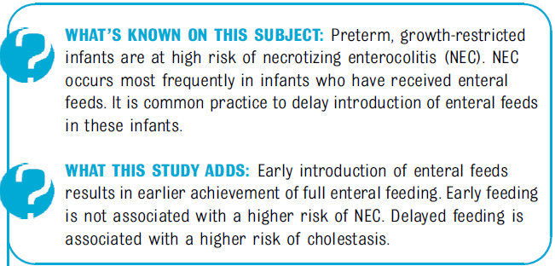
Uso de Nutrição Enteral Mínima
MITO!
Leaf A et al, 2012 (Reino Unido):RN com RCIU
Nutrição enteral precoce (24-48 hs):201 RN
Nutrição enteral tardia (120-144 hs):201 RN
Pediatrics 2012;129:1-9
O que é conhecido a respeito do tema: prematuros com crescimento intrauterino
restrito apresentam alto risco de enterocolite necrosante (ECN). A ECN
ocorre mais freqüentemente em crianças que receberam NUTRIÇÃO ENTERAL.
É comum a prática de atrasar introdução de nutrição enteral
nessas crianças.
O que este estudo nos informa: A introdução precoce de nutrição enteral
resulta em se alcançar mais cedo a nutrição enteral plena. A nutrição enteral
precoce não se associa a um maior risco de enterocolite necrosante. O retardo do
início da nutrição enteral associa-se a um maior risco de colestase.
O que é conhecido a respeito do tema: prematuros com crescimento intrauterino
restrito apresentam alto risco de enterocolite necrosante (ECN). A ECN
ocorre mais freqüentemente em crianças que receberam NUTRIÇÃO ENTERAL.
É comum a prática de atrasar introdução de nutrição enteral
nessas crianças.
O que este estudo nos informa: A introdução precoce de nutrição enteral
resulta em se alcançar mais cedo a nutrição enteral plena. A nutrição enteral
precoce não se associa a um maior risco de enterocolite necrosante. O retardo do
início da nutrição enteral associa-se a um maior risco de colestase.

Slide 44
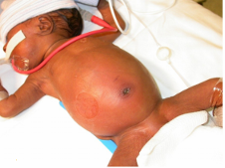
Coisas que fazemos para bagunçar coisas
Falta de Alimentação Enteral
DESCULPAS PARA SUSPENDER A ALIMENTAÇÃO ENTERAL
Baixa pontuação do Apgar
Cateteres Umbilicais
Apnéia e bradicardia.
Ventilação mecânica.
CPAP.
Uso de indometacina, ibuprofeno Drogas vasoativas.
Nutrição parenteral total está disponível.
Hipotermia terapêutica;Chang, 2018: a NEM diminuiu o tempo de internação, menos tempo para a nutrição plena, menor redução dos mediadores proinflamatórios séricos, sem diferenças na ECN, sem diferenças no cérebro.Estudo não randomizado. Há um sendo realizado
O problema está em nós mesmos e não nos bebês!
TEMOS QUE EVITAR!
Enteral Feeding as an Adjunct to Hypothermia in Neonates with Hypoxic-Ischemic Encephalopathy.
Chang LL, Wynn JL, Pacella MJ et al. Neonatology. 2018;113(4):347-352.
Neu J, 2018
Ray, W, 2012

Slide 45
OUTRO DOGMA NA NEONATOLOGIA:
ASPIRAÇÃO DE RESÍDUOS GÁSTRICOS. Não baseado em ciência
The value of routine evaluation of gastric residuals in very low birth weight infants. Torrazza RM, Parker LA, Li Y et al. J Perinatol. 2015 Jan;35(1):57-60.
Resíduo gástrico-risco de uma biópsia ao aspirar DEVIDO à pressão negativa criada..O RN trabalhou muito para ter este resíduo e é jogado fora
Os cateteres centrais foram retirados 6 dias antes se não avaliar resíduos gástricos
O MICROBIOMA É DIFERENTE QUANDO SE AVALIA OS RESÍDUOS GÁSTRICO (este estudo ainda vai sair): ou seja tem mais problema de bactérias do que os outros.
Assim: talvez não seja uma boa idéia chegar os resíduos gástricos
Neu J, 2018

Slide 46
Uso de Nutrição Enteral Mínima
A nutrição precoce de pequenas quantidades de dieta a partir do primeiro ou segundo dia após o nascimento, chamada de trófica ou ‘priming’ alimentação: o objetivo não é nutrição sistêmica, mas é o de começar a desenvolver o intestino;
Este tipo de alimentação precoce pode promover o desenvolvimento das vilosidades intestinais, a ativação enzimática para melhorar a digestão e absorção, e o desenvolvimento de um microbioma intestinal que impede a infecção e a enterocolite necrosante e reduz a inflamação local e sistêmica, reduz a colestasem menos fototerapia; menos osteopenia, melhora da motilidade intestinal.
William W. Hay Jr, 2013, Neu J, 2018

Slide 47
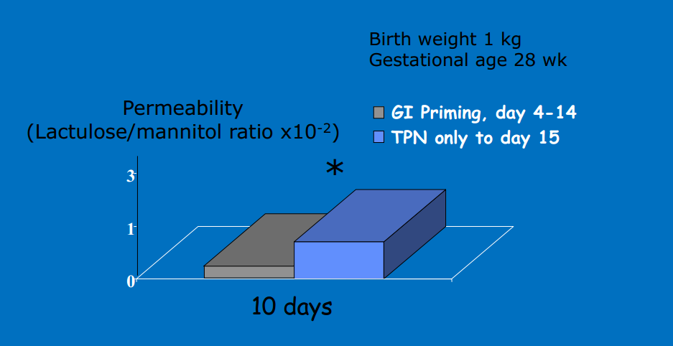
Uso de Nutrição Enteral Mínima
EFEITO NA PERMEABILIDADE INTESTINAL
O AUMENTO DA PERMEABILIDADE FACILITA A TRANSLOCAÇÃO DE BACTÉRIAS DEVIDO AO MALFUNCIONAMENTO
DAS JUNÇÕES DE OCLUSÕES E DA MAIOR PERMEABILIDADE DO TRATO GASTROINTESTINAL
A nutrição parenteral
aumenta a
permeabilidade Intestinal
Early feeding, antenatal glucocorticoids, and human milk decrease intestinal permeability in preterm infants.
Shulman RJ, Schanler RJ, Lau C et al.Pediatr Res. 1998 Oct;44(4):519-23
Neu J, 2018

Slide 48
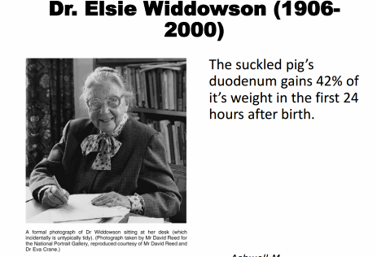
É a nutrição enteral que faz o intestino crescer. Em nutrição parenteral total sem nutrição enteral o intestino não cresce, além de aumentar a permeabilidade intestinal (aumenta o risco de infecção pelo aumento de translocação de bactérias) e de não aumentar os hormônios gastrintestinais
Uso de Nutrição Enteral Mínima
Há 70 anos! O duodeno do leitão que amamenta ganha 42% do peso nas primeiras 24 horas após o nascimento.
Se não mamar o intestino não cresce.

Slide 49
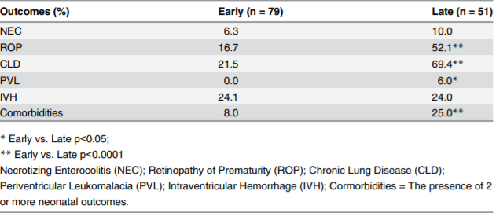
Nutrição enteral Precoce x Tardia
Uso de nutrição enteral mínima
Morbidades: enteral precoce(≤3dias) e tardia (>3 dias)
Análise univariada
Late Enteral Feedings Are Associated with Intestinal Inflammation and Adverse Neonatal Outcomes.
Konnikova Y, Zaman MM, Makda M, D'Onofrio D, Freedman SD, Martin CR.
PLoS One. 2015 Jul 14;10(7):e0132924. doi: 10.1371/journal.pone.0132924. eCollection 2015.
PMID:.26172126.Free PMC Article. Artigo Integral!

Slide 50
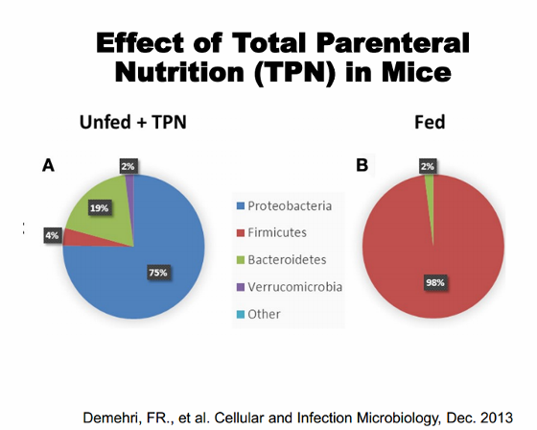
Vejam o Efeito da Nutrição Parenteral no Rato NO MICROBIOMA INTESTINAL
Uso de nutrição enteral mínima
Observem o aumento expressivo de
PROTEOBACTERIA!
E o que elas fazem?
Intestinal epithelial cell apoptosis and loss of barrier function in the setting of altered microbiota with enteral nutrient deprivation.Demehri FR, Barrett M, Ralls MW.Front Cell Infect Microbiol. 2013 Dec 23;3:105. Artigo Integral!

Slide 51
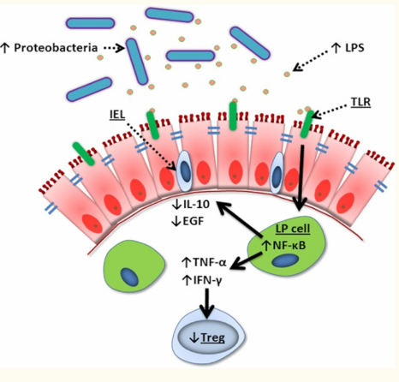
Resumo das alterações da sinalização epitelial induzida por nutrição parenteral total: A falta de nutrição enteral leva a uma mudança na microbiota luminal, onde as Proteobacterias Gram-negativas dominam. O lipopolissacarídeo (LPS) derivado dessas bactérias sinaliza as células da lâmina própria (LP) via receptores Toll-like (TLR), levando ao aumento da transcrição de NF-κB. Isso cria um estado pró-inflamatório com aumento de TNF-α e IFN-γ, perda de células Treg e diminuição de IL-10 e EGF derivadas de linfócitos intra-epiteliais (IEL). Essas alterações levam à quebra das junções de oclusões, perda da função de barreira epitelial, translocação bacteriana e sepse.
Demehri FR, 2013

Slide 52
Uso de nutrição enteral mínima
Nutrição enteral precoce em recém nascidos de muito baixo peso Autor(es): Hamilton E, Massey C, Ross J, Taylor S. Apresentação: Deisiane Castanho, Fernanda Alves, Paulo R. Margotto
Nutrição enteral precoce em recém nascidos de muito baixo peso ...
Early enteral feeding in very low birth weight infants. Hamilton E, Massey C, Ross J, Taylor S.
Early Hum Dev. 2014 May;90(5):227-30
RN DE MUITO BAIXO PESO alimentados nas primeiras 24 h, quando comparados a bebês com início de alimentação posterior, demonstrou significativamente menor incidência ECN (4,6 vs 14%) (RR, IC 95% = 0,3, 0,13-0,71) e significativamente menor do ECN ou morte (6,3 vs 15,1%) (RR, IC 95% = 0,28, 0,13-0,58), respectivamente.
RN alimentando dentro das primeiras 24 h, foi associado com menos dias de nutrição parenteral quando comparado com crianças alimentadas posteriormente [mediana (intervalo interquartil) 10 (7-18) vs 18 (10-27) dias (p < 0,0001)].
Além disso, quando controlados quanto a peso ao nascer, IG, raça e sexo, o início da alimentação precoce foi associada com a diminuição da ENTEROCOLITE NECROSANTE ou morte (p = 0,004)
No entanto, não devemos ficar parados nos 20 ml/kg dia por 5-10 dias (Neu J-2018)

Slide 53
Uso de nutrição enteral mínima e Doppler pré-natal alterado
Alimentação de recém-nascidos abaixo de 29 semanas de gestação com Doppler pré-natal anormal: análise a partir de um estudo randomizado Autor(es): Kempley S, Gupta N, Linsell L et al (Reino Unido) . Apresentação: Patrícia B.M. Castro, Helena Araújo Lapa; Danielle Gumieiro, Sarah A. Cardoso ; Thales da Silva Antunes; Paulo R. Margotto
Em fetos com crescimento restrito, que apresentam fluxo diastólico final ausente ou reverso na artéria umbilical o estudo demonstrou que a alimentação entérica precoce em prematuros com crescimento restrito com Doppler pré-natal anormal é benéfico.
No entanto, na análise de subgrupos sugere que as crianças com restrição de crescimento < 29 semanas podem exigir um aumento na duração da nutrição enteral mínima e uma taxa mais lenta de avanço de alimentação para facilitar a adaptação do intestino, pois o risco de enterocolite necrosante é muito alto.
Os médicos devem ter calma na alimentação deste grupo, sendo a média de idade para alcançar a nutrição enteral plena de 28 dias, com muitas crianças levando muito mais tempo.
Ainda é necessário determinar se diferentes abordagens na alimentação pode modificar esse risco.

Slide 54
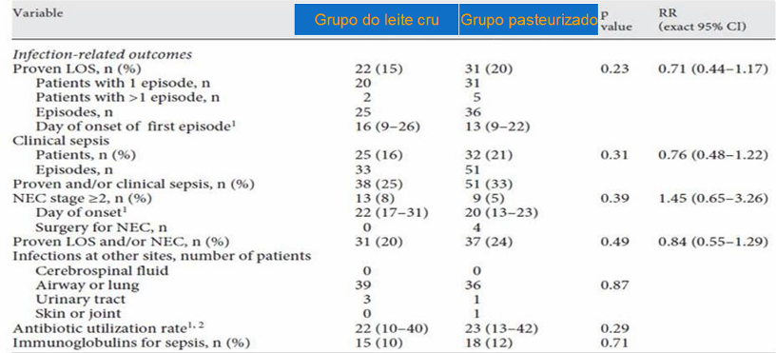
Qual dieta? LEITE MATERNO CRU
Cossey V et al, 2013 (303 RN:151: leite cru própria mãe/152: pasteurizado
ECN grave → casos cirúrgicos relacionados aos que receberam leite pasteurizados
Para cada aumento de 10 ml por kg de leite materno por dia, o risco de sepse diminuiu por 12%.

Slide 55

Leite Humano Cru
O leite humano facilita a absorção dos lipídeos pois contém a lipase BSLL (lipase induzida pelos ácidos biliares) que juntamente com a lipase gástrica FACILITA A HIDRÓLISE DOS LIPÍDEOS (mãe de prematuro tem mais BSSL do que a termo)
Ao pasteurizar o leite humano a lipase BSLL é eliminada! As fórmulas não contém esta lipase.
O leite humano facilita a formação de butirato (importante para os colonócitos) pela lactose através das bifidobactérias e lactobacilos
O RN É INTOLERANTE A LACOSE? MITO!
Combustível mais importante para a célula colônica (facilita o desenvolvimento das junções de oclusões) ou seja a lactose não é prejudicial ao prematuro.
O leite materno contem 10⁵⁻⁶ bactérias/ml! Estas são destruídas pelo processo de pasteurização. Assim, mesmo a mãe
tendo pequena quantidade de leite, ao misturar com o pasteurizado pode haver expansão de uma grande parte do
microbioma após 4-8 horas
Refaunação do leite de doadora pasteurizado (ainda em estudo!)
Neu J, 2018

Slide 56
Microbiota intestinal e enterocolite necrosante
Definições
Microbiota (flora gastrintestinal): população de organismos microscópicos que habitam um órgão do corpo ou parte de uma pessoa.
Adulto: 1 trilhão de bactérias no intestino
(10 a 100 vezes que as próprias células humanas)
Ao nascimento: trato gastrintestinal é estéril
Maioria: Bidifobacteria, Enterobacteria, Clostridia, Lactobacilo, Enterococo
(mais de 1000 diferentes espécies de bactérias)
Vandenplas Y et al,2011;Sdepaniun V, 2012

Slide 57
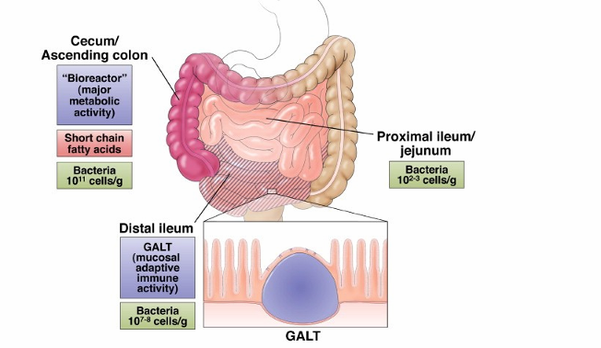
Microbiota intestinal e enterocolite necrosante
O intestino: diferenças regionais na microbiota
Os micróbios intestinais são muito importantes.
Desempenham papeis importantes
O trato superior não contem micróbios, devido
ao ambiente acídico. Desempenham diferentes
funções dependendo onde estão
Microbes in gastrointestinal health and disease.
Neish AS.
Gastroenterology. 2009 Jan;136(1):65-80. Artigo Integral!
Neu J, 2018

Slide 58
Microbiota intestinal e enterocolite necrosante
Antibioticoterapia empírica
Nós conhecemos os inimigos e nós mesmos somos os inimigos!
São vários os fatos que podem causar a disbiose: um deles é o uso de antibióticos, o tipo de dieta, uso de alguns medicamentos
Entre os medicamentos mais usados na UTI Neonatal, 4 são antibióticos, principalmente ampicilina e gentamicina
"Então eu dou alguns dias antibióticos para os meus pacientes prematuros, o que isso importa se eu mudar os micróbios no trato gastrintestinal desde que eu poderia estar salvando a vida do bebê por tratamento de sepse não diagnosticada precoce".
Neu J, 2018

Slide 59
Microbiota intestinal e enterocolite necrosante
Antibioticoterapia empírica
Revisão retrospectiva de 50.261 neonatos em 127 UTINs da Califórnia mostrou
uma variação de 40 vezes a prática de prescrição de antibióticos com taxa semelhante de infecção e mortalidade.
O que significa isso?
Significa que uma parcela considerável do uso de antibióticos não é clara; em algumas UTINs, os antibióticos são usados em excesso
O uso de ampicilina + gentamicina por 48 horas aumenta significativamente as Proteobactérias.
Há diferenças na microbiota entre recém-nascidos expostos e cujas mães foram expostas ao antibiótico, com predomínio de Proteobactérias
Neonatal intensive care unit antibiotic use.
Schulman J, Dimand RJ, Lee HC, Duenas GV, Bennett MV, Gould JB.
Pediatrics. 2015 May;135(5):826-33. Artigo Integral!

Slide 60
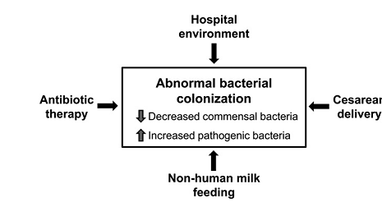
Fatores que influenciam a colonização intestinal dos pré-termos
Patel RM, 2013

Slide 61
Microbiota intestinal e enterocolite necrosante
Microbiota intestinal: amiga ou inimiga
Efeitos significativos sobre a microbiota intestinal:
Uso de antibióticos
a ampla utilização prolongada de antibióticos pode prejudicar importantes eventos de transição necessários para a homeostase intestinal.
A falta de diversidade de espécies bacterianas e a abundância de espécies Proteobacteria associadas com o uso amplo de antibióticos
pode predispor à estimulação inflamatória que pode ajudar a explicar a susceptibilidade dos recém-nascidos prematuros a sepse tardia e a enterocolite necrosante.
Kuppala VS, 2011

Slide 62

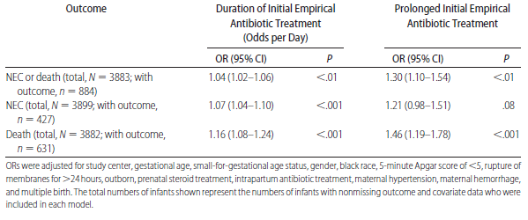
Microbiota intestinal e enterocolite necrosante
Antibioticoterapia empírica prolongada (≥5dias;culturas negativas)
Patel, 2011:50% sem bacteremia provada recebem
tratamento para a sepse
(situação diagnostica problemática!)
Cottom et al(2009):enterocolite necrosante e morte
4039 RN<1000g
Regressão logística multivariada
-Tempo prolongado de antibióticos altera o desenvolvimento fisiológico
e imunológico intestinal enterocolite necrosante
-Redução da flora bacteriana colonização por fungo candidíase neonatal

Slide 63
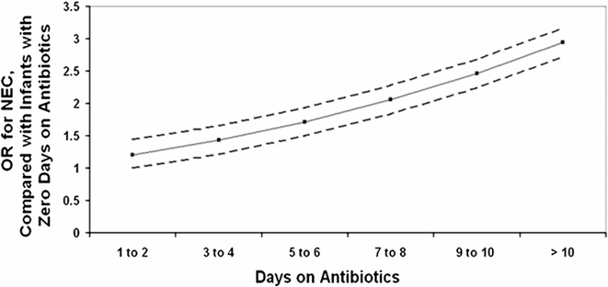
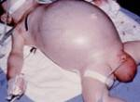
Microbiota intestinal e enterocolite necrosante
Antibioticoterapia empírica prolongada (≥5dias;culturas negativas)
Alexander et al (2011):estudo caso-controle (com e sem enterocolite necrosante-ECN)
Após 1-2 dias de exposição ao antibiótico, o risco de desenvolver ECN aumentou 1,19 vezes e continuou a aumentar com a exposição adicional ao antibiótico ( 1,43 para 3-4 dias; 1,71 para 5-6 dias; 2,05 para 7-8 dias; 2,45 para 9 a 10 dias e 2,94 acima de 10 dias)
Nos RN SEM SEPSE, A exposição ao antibiótico foi um risco significativamente independente para ECN

Slide 64
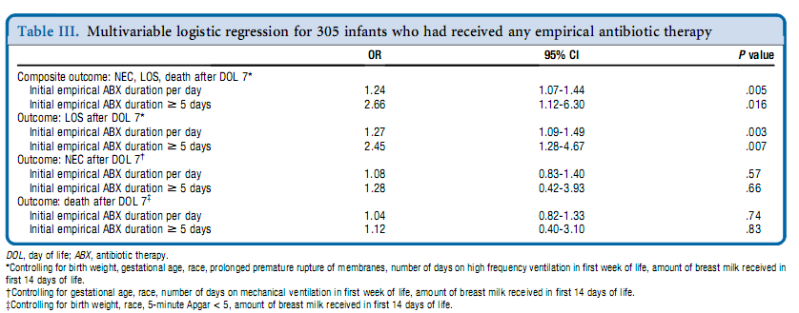
Microbiota intestinal e enterocolite necrosante
Antibioticoterapia empírica prolongada (≥5dias;culturas negativas)
Kuppala VS, 2011:365 RN ≤32sem;≤1500g
Regressão logística (controle de IG, peso, rotura prematura de membrana, vent mec, uso de leite materno)
para cada dia de antibioticoterapia empírica inicial, a odds ratio (OR) para sepse tardia, enterocolite necrosante ou morte aumentou significativamente.

Slide 65
A predominância de Proteobacteria 2 semanas antes do diagnóstico da ECN e Actinobacteria 1 semana antes do diagnóstico de ECN : SUGERE que a alimentação ou a exposição a antibióticos tenham desempenhado papel.
Com efeito, a exposição a antibióticos pode reduzir a diversidade da microbiota intestinal, atrasar a colonização de bactérias benéficas e potencialmente predispor os recém-nascidos prematuros a ECN

Slide 66
Microbiota intestinal e enterocolite necrosante
Ecologia microbiana intestinal e fatores ambientais que afetam a
enterocolite necrosante
Intestinal microbial ecology and environmental factors affecting necrotizing enterocolitis.
Torrazza RM, Ukhanova M, Wang X, Sharma R, Hudak ML, Neu J, Mai V.
PLoS One. 2013 Dec 30;8(12):e83304. Free PMC Article. Artigo Integral!
-Parece que a microbiota de bebês que desenvolvem posteriormente enterocolite necrosante (ECN) é diferente daquela dos que não desenvolvem.
-Diferenças nos padrões de colonização e ECN foram vistos dependendo da Unidade de Terapia Intensiva Neonatal.
-A utilização de leite humano ao invés de fórmula foi também associada com uma taxa inferior de ECN
-Exposição a antibióticos

Slide 67
Alimentação com o leite materno a colonização por microrganismos patogênicos e induz a colonização por organismos comensais .
Isto pode modular reações inflamatórias , diminuindo , assim, a lesão intestinal.
.
A interleucina-10, que regula negativamente a inflamação e a produção de citocinas pró-inflamatórias indetectável no leite de mães cujos recém-nascidos de muito baixo peso desenvolveram ECN.
Leite materno de Banco de Leite: A PASTEURIZAÇÃO AFETA A ESTABILIDADE DAS CITOCINAS
Essa observação pode explicar porque o leite materno do Banco de Leite NÃO é tão benéfico quanto ao leite da própria mãe.
Chen CC, 2013

Slide 68
Enterocolite necrosante
COMO PREVER

Slide 69
Queda aguda na contagem dos monócitos sanguíneos diferencia enterocolite necrosante (ECN) de outras causas de intolerância alimentar
NOVO BIOMARCADOR PARA A ECN
Remon J, 2014
Histopatologicamente, a ECN é caracterizada por presença de infiltrado leucocitário rico em macrófagos
macrófagos intestinais são normalmente mantidas em recrutamento contínuo e diferenciação in situ de monócitos circulantes na lâmina própria
os autores especulam que maciço influxo de monócitos circulantes para o intestino durante a ECN no pré-termo → queda aguda na contagem de monócitos em sangue periférico, podendo diferenciar ECN precoce de outras causas de intolerância alimentar
69 RN com ECN X 257 RN controles (episódios de intolerância alimentar sem ECN)

Slide 70
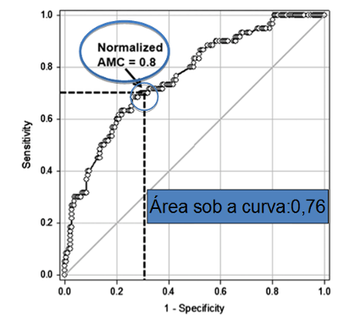
Monócitos pré-sintomáticos
  Muito baixa nos pacientes com Estágio II e III de Bell no primeiro dia de sintomas e no primeiro follow-up
  (caiu de 1,7 x 10⁹ I⁻¹ (IQR 0.98 a 2.4) para 0,8 x10⁹ I⁻¹ (IQR 0.62 a 2.1); P<0.05 nos pacientes com ECN no estágio II de Bell); caiu de 2,1 x 10⁹ I⁻¹(IQR 0.1.5 a 3.2) para 0.8 (IQR 0.6 a 1.9);P<0.05 nos pacientes com ECN estágio III de Bell). Sem mudanças na contagem de leucócitos, linfócitos e neutrófilos)
O valor de corte com máximo valor de efetividade da contagem de monócitos (AMC) como teste para ECN: = 0,8
(sensibilidade de 70% e e 70% de especificidade).Tabela 3
  Queda de >20% da contagem de monócitos antes do início da intolerância alimentar identificou corretamente a ECN em 76% dos
valor preditivo negativo alto (88%), o que pode ajudar a excluir o diagnóstico de enterocolite dentre outras causas de intolerância a alimentação

Slide 71
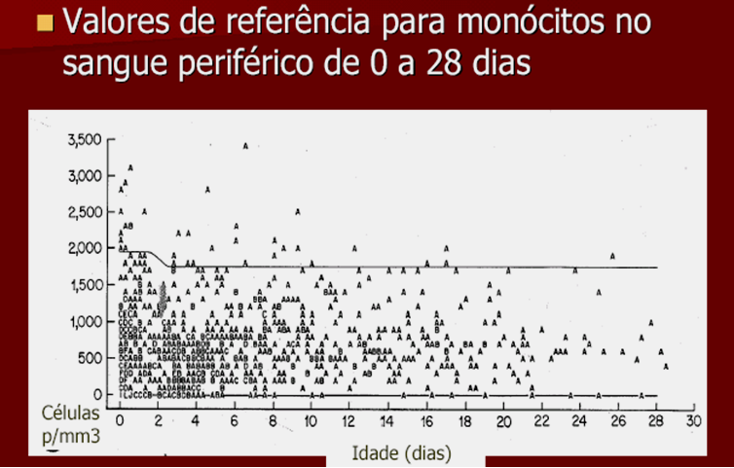
Monócitos pré-sintomáticos
  Muito baixa nos pacientes com Estágio II e III de Bell no primeiro dia de sintomas e no primeiro follow-up

Slide 72
Enterocolite necrosante
Como prevenir?

Slide 73
Atraso do clampeamento do cordão do cordão em recém-nascidos com suspeito da restrição do crescimento intrauterino
Delayed Cord Clamping in Infants with Suspected Intrauterine Growth Restriction.Wang M, Mercer JS, Padbury JF.J Pediatr. 2018 Jun 25. pii: S0022-3476(18)30741-8. doi: 10.1016/j.jpeds.2018.05.028. [Epub ahead of print].PMID: 29954605.Similar articles
57 RN prematuros (24-31sem 6 dias)com Restrição do crescimento intrauterino
Clampeamento cordão tardio (30-45 segundos seguido de 2-3 ordenhas)
X
Clampeamento precoce do cordão (10 segundos)
Resultados
-sem aparentes danos
-menos casos suspeito de ECN
-maior temperatura inicial na UTI Neonatal de ECN
-Grupo com ausência de fluxo diastólico: MENOS ECN!

Slide 74
Probióticos na Enterocolite Necrosante (ECN)
Possíveis mecanismos:
Promoção da motilidade intestinal
Redução da intolerância alimentar
Aumento da degradação dos antígenos proteicos dos alimentos
Aumento da produção da IgA
Exclusão competitiva de possíveis patógenos intestinais (fungos e bactérias)
Modulação da resposta inflamatória contra as bactérias entéricas
Nenhum destes mecanismo tem sido estudados nos RN de extremo baixo peso, os mais vulneráveis
Abrahamsson T, 2014

Slide 75
Estudo de coorte de probióticos na Unidade de Cuidado Intensivo
Na América do Norte
Cohort Study of Probiotics in a North American Neonatal Intensive Care Unit.
Janvier A, Malo J, Barrington KJ.
J Pediatr 2014 May;164(5):980-5
Numa coorte de 317 RN com uso de prebióticos versus 294 RN com o uso de probióticos, os autores mostraram, redução significativa de enterocolite necrosante (ECN) e Morte ou ECN.
Não houve caso de sepse ocasionado pelos microrganismos do probiótico.
Não houve diminuição da sepse pelo uso do probiótico.
Houve redução da duração da nutrição parenteral
Foram usados 4 misturas de diferentes bifidobactérias (0,5g/dia), iniciando com a primeira dieta até 34 semanas de idade gestacional.

Slide 76
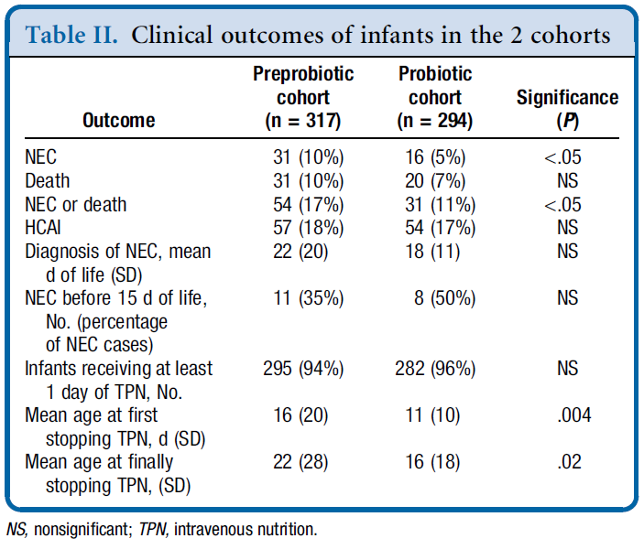
Probióticos na Enterocolite Necrosante
HCAI: Health care-associated infection

Slide 77
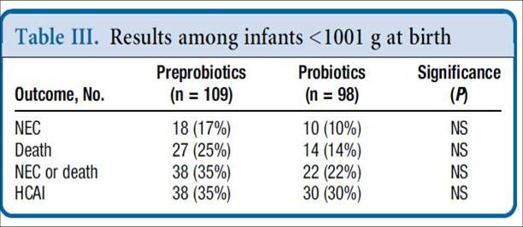
NO ENTANTO:
Para os RN <1000g ao nascer, as percentagens de redução de ECN, ECN/Morte foram semelhantes entre os grupos e os autores atribuem a falta de poder suficiente para este subgrupo de recém-nascidos (Tabela III).
Porque o pouco uso do probiótico?
-falta de melhor entendimento do seu mecanismo
-falta de preparação disponível e a preponderância de estudos de Unidades e Redes com alta incidência de ECN
-falta de estudos nos Estados Unidos
Probióticos na Enterocolite Necrosante

Slide 78
Suplementação com probiótico nos recém-nascidos pré-termos:
É hora de mudar a prática
Probiotic Supplementation in Preterm Infants: It Is Time to Change Practice.
Editorial
Tarnow-Mordi W, Soll RF.
J Pediatr. 2014 Feb 8
Os probióticos são pouco usados nos EUA (em 2012, somente 8%-9% dos RN de muito baixo peso na Vermon Oxford Network receberam probióticos).
A rápida introdução do colostro e leite humano fresco é uma estratégia racional (evidência de ensaios com 343 recém-nascidos e recentes dados observacionais).
No entanto, o uso do probiótico pode prevenir em torno de 2500 casos de ECN por ano nos EUA ou 200 casos por mês.
Os probióticos reduzem a mortalidade como o surfactante para a doença da membrana hialina, hipotermia para síndrome hipóxico-isquêmica e o uso de corticosteróide antenatal no parto prematuro

Slide 79
Probióticos na Enterocolite Necrosante
Então, Por quê usar?
A colonização bacteriana anormal provavelmente desempenha um papel na patogênese da ECN;
Bactérias probióticas podem exercer seus efeitos benéficos, restaurando ou fornecendo cepas comensais essenciais necessárias para a proteção contra a inflamação e lesão intestinal
Patel RM, 2013

Slide 80
Probióticos na Enterocolite Necrosante
No entanto, Preocupações
Uso probiótico em prematuros poderia expor epitélio intestinal com má defesa e uma tendência para a inflamação precoce, resultando em inflamação, lesão ou sepse;
Vários relatos de sepse com probióticos têm levantado preocupações a respeito do uso clínico de rotina de bactérias vivas em hospedeiros, como bebês prematuros, que têm defesas imaturas (barreira epitelial)
A administração de probióticos nesses pacientes pode não só afetar temporariamente a colonização bacteriana, mas a influência a longo prazo do padrão bacteriano
Patel RM, 2013;Chen CC, 2013

Slide 81
Probióticos na Enterocolite Necrosante
Segurança dos probióticos
O efeito do probiótico é cepa dependente
(deve ser identificada e caracterizada)
-estável durante o processo de produção industrial e conservação
-livre de patogenicidade
-livre de aquisição e transferência de genes de resistência
Os probióticos podem ser vetores de genes de resistência
(bactérias do trato digestivo são importantes reservatórios de genes de resistência)
(pode ocorrer transferência de resistência de bactérias comensais aos probióticos e vice-versa)
Portanto: recomenda-se análise genômica das cepas
M.-J.Butel, 2014

Slide 82
Probióticos na Enterocolite Necrosante
Updated meta-analysis of probiotics for preventing necrotizing enterocolitis in preterm neonates.Deshpande G, Rao S, Patole S, Bulsara M.Pediatrics. 2010 May;125(5):921-30
Probiotic supplement reduces risk of necrotizing enterocolitis and mortality in preterm very low-birth-weight infants: an updated meta-analysis of 20 randomized, controlled trials.Wang Q, Dong J, Zhu Y.J Pediatr Surg. 2012 Jan;47(1):241-8
(Artigos Integrais)
Redução da ECN (6% para 2%):RR:0,35;0,23-0,55-p<0,0001)
Redução da mortalidade de 8% para 4%:RR:0,42;0,23-0,55-P<0,0001)
Número necessário para tratar:20
“Com estes resultados, segundo os autores, não são necessários mais ensaios placebos-controlados”
Abrahamsson T, 2014

Slide 83
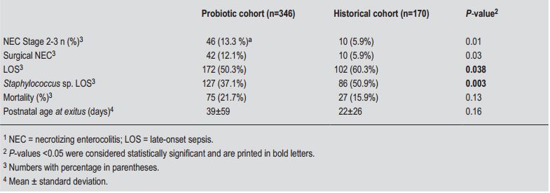
2018
Aumento da incidência de enterocolite necrosante com o uso de rotina de
Infloran^{TM*} em prematuros extremos
Increased incidence of necrotizing enterocolitis associated with routine administration of Infloran™ in extremely preterm infants.Escribano E, Zozaya C, Madero R, Sánchez L, van Goudoever J, Rodríguez JM, de Pipaon MS.Benef Microbes. 2018 Jun 11:1-8. doi: 10.3920/BM2017.0098. [Epub ahead of print].PMID: 29888655.Similar articles
Em 516 RN ≥23 e <28 comparando historicamente com aqueles que receberam probiótico de rotina versos os eu não receberam, os autores relataram aumento significativo de enterocolite necrosante no grupo que recebeu probiótico. No entanto relataram diminuição da sepse tardia.
*InfloranTM contem uma cepa de Lactobacillus acidophilus e uma estirpe de Bifidobacterium longum subsp. infantis

Slide 84
Probióticos na Enterocolite Necrosante
Então, devemos mudar nossas práticas?
Há dados promissores que dão suporte ao uso de probióticos na redução do risco de ECN
(é difícil não implementar algo na prática que se tem mostrado prevenir séria doença com risco de vida)
NO ENTANTO...
Yowell,M (2014)

Slide 85
Probióticos na Enterocolite Necrosante
Por quê Usar? Por que não usar (ainda)?
Torna-se necessário um Ensaio Clínico para a Prevenção da ECN nos RN<1000g
Para o cálculo do poder
Incidência de ECN nos RN<1000g
Suficiente poder para estratificar análise nos RN em uso de leite materno
Dada uma incidência de ECN de 10%:
(alfa de 5%; beta de 20%)
seriam necessários 429 RN<1000g em cada grupo para uma redução de 50% de ECN
De interesse: avaliar 2 doses de um simples probiótico ou comparar 2 diferentes probióticos*
*Probiótico no eczema atópico: testados 2 probióticos (efetivo para o L.rhamosus e não para o B.animalis)
*L.reuteri sem qualquer efeito na ECN (Oncel MY, 2014)
Abrahamsson T, 2014

Slide 86
Probióticos na Enterocolite Necrosante
O momento para confirmar a prevenção da enterocolite necrosante com probiótico nos recém-nascidos de extremo baixo peso na América do Norte é agora! Autor(es): Thomas R. Abrahamsson, Samuli Rautava, Aideen M. Moore, et al. Apresentação: Raquel Matias, Rebeca Donadon e Paulo R. Margotto
O uso de probióticos parece constituir estratégia promissora
No entanto, os dados são ainda insuficientes para recomendação geral para o seu uso
Agora é a hora de se conduzir ensaio de alta qualidade na América do Norte para confirmar a prevenção da ECN com os probióticos

Slide 87
Probióticos na Enterocolite Necrosante
Maior estudo até agora: UK Pips Tria
(Costello, et al. Lancet fevereiro de 2016)
• Duplo cego, randomizado, prospectivo.
• Probiótico usado: Bifidobacterium
• 23 a 31 semanas de idade gestacional
•Poder para a NEC como resultado primário: 1315 bebês inscritos
Resultados: sem diferenças nos resultados de:
• ECN
• Sepse tardia
• Morte
CONCLUSÇÕES:
Este é o maior estudo até o momento de uma intervenção probiótica. Não mostra evidências de benefício e não apóia o uso rotineiro de probióticos para bebês prematuros..
A randomised controlled trial of the probiotic Bifidobacterium breve BBG-001 in preterm babies to prevent sepsis, necrotising enterocolitis and death: the Probiotics in Preterm infantS (PiPS) trial.Costeloe K, Bowler U, Brocklehurst P et al. Technol Assess. 2016 Aug;20(66). Artigo Integral!
Neu J, 2018

Slide 88
Probióticos na Enterocolite Necrosante
Leite humano
Rogier et al, 2014
LM com IgA secret (SIgA ) x LM sem SIgA
(estudo em camundongos)
Sem SIgA:
-linfonodos repletos de bactérias
(Ochrobactrum anthropi –imunodeprimidos
-mais Pasteurellaceae e Lachnospiraceae –típica dos adultos com doença inflamatória intestinal
O LM – pode causar mudanças persistentes no intestino

Slide 89
Probióticos na Enterocolite Necrosante
Rogier et al, 2014
*Colostro contém:12g/L de SIgA X Leite maduro:1g/L:protege contra patógenos
Entéricos aos quais a mãe é exposta!
Human breast milk and the gastrointestinal innate immune system. Jakaitis BM, Denning PW. Clin Perinatol. 2014
Jun;41(2):423-35. doi: 10.1016/j.clp.2014.02.011. Review.PMID: 24873841.Free PMC Article. Similar articles
LM com SIgA* :
-promove ativação gênica em células saudáveis
-proliferação mais rápida/reparo do tecido danificado
Em suma:
SigA no LM:altera os tipos de bactérias que colonizam o intestino
Regula genes ligados a doença intestinal

Slide 90
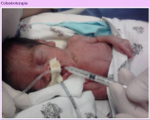
Probióticos na Enterocolite Necrosante
Á luz dos conhecimentos, como prevenir
Colostroterapia
Fabiana Márcia de Alcântara Morais Ferreira,
Ludmylla de Oliveira Beleza, Paulo R. Margotto.
0,1ml (02 gotas) de leite na face interna de cada bochecha do RN.
Nutrição enteral precoce em recém nascidos de muito baixo peso ...
Rodrigues NA,2010; Abrahamsson T, 2014; Gephart SM, 2014; Hamilton, 2014
Dieta precoce com leite humano
(a mais importante estratégia de prevenção!)
Colostroterapia nos RN pré-termos extremos
(terapia imune imune oral)
Na Unidade Neonatal HRAS/HMIB:
É a administração do colostro da mãe do RN diretamente na mucosa oral deste, independentemente da administração de dieta via sonda gástrica; O colostro é rico em IgA secretora, lactoferrinas e citocinas ani-inflamatórias; Iniciamos depois de 48 h por 7 dias, mesmo em dieta zero

Slide 91
Probióticos na Enterocolite Necrosante
Á luz dos conhecimentos, como prevenir
  Corpeleijn, 2012
  A ingesta de leite da sua própria mãe nos primeiros 5 dias de vida foi associada a uma menor incidência de ECN, sepse e / ou morte durante os primeiros 60 dias de vida
  Durante os dias 6-10, o efeito protetor este presente se >50% da ingesta total foi leite da própria mãe (HR=0,37;IC a 95%:0,22-0,65).
  Todos os esforços devem ser feitos para iniciar lactação rapidamente após o nascimento do pré-termo.

Slide 92

LEITE DA PRÓPRIA MÃE CRU
PARA O SEU PRÉ-TERMO NA
UTI NEONATAL
(um trabalho diuturno
de toda a Equipe!Começa ao nascer!)
MENSAGEM

Slide 93
Probióticos na Enterocolite Necrosante
Á luz dos conhecimentos, como prevenir
Evitar a Antibioticoterapia prolongada
(Coton, 2009; Alexander,2011/Kupala,2011
Evitar o uso de Ranitidina
Terrin G, 2012
  Infecções (OR 5.5; IC a 95%:2.9-10.4, P < 0,001) Sepse, Pneumonia,ITU
  Enterocolite necrosante (OR 6.6; IC a 95%: 1.7–25.0
  Taxa de mortalidade :6 vezes maior
O suco gástrico é o maior mecanismo de defesa não imune

Slide 94

Muito mais precisa ser aprendido sobre a flora intestinal e suas interações com o desenvolvimento do trato intestinal antes de podermos rotineiramente manipular o
ecossistema microbiano intestinal.
Após estes esclarecimentos, no futuro talvez venhamos usar probióticos!
Neu J, 2014

Slide 95
Concluindo...
A patogênese da ECN é multifatorial (mesmo a ECN clássica. Precisamos de melhores definições).
O tratamento da ECN, uma vez desenvolvida, é extremamente difícil. Nós precisamos prevenir.Esse foi o objetivo desta discussão
O ambiente microbiano intestinal juntamente com os aspectos do desenvolvimento trato gastrointestinal são fundamentais para a compreensão da patogênese da ECN.
• Precisamos ter sistemas melhores (modelos animais) para avaliar mecanismos que preencham critérios de causalidade derivados de associações fortes encontradas em humanos.
Uma vez que tenhamos uma compreensão clara das causas das diferentes formas da ECN, seremos mais capazes de direcionar estratégias preventivas.
Neu J, 2018

Slide 96
Em resumo...
Enfatizamos a importância de diferenciar a enterocolite necrosante (ECN) da perfuração intestinal espontânea (ocorre mais no íleo, nos primeiros 1 dias de vida, a corioamnionite tem papel importante pela translocação de Candida e Staphylococcus para a circulação sistêmica). Após comentar sobre o estudo recente de Gordon PV et al (2017) que citou 14 subgrupos de ECN no recém-nascido(RN), focalizamos a nossa discussão em torno da ENC Clássica que é aquela associada á disbiose. Na procura dos inimigos, devemos lembrar que somos nós mesmos, como diz Neu J (2018): a antibioticoterapia empírica prolongada ≥5 dias sem infecção (altera o desenvolvimento fisiológico e imunológico intestinal), o uso de inibidores H2, como a ranitidina (aumento de proteobactérias no intestino-gram-negativas), nutrição parenteral sem nutrição enteral (aumento da permeabilidade intestinal, facilitando a translocação d bactérias devido ao mal funcionamento das junções de oclusões no intestino, além do aumento das proteobactérias). A nutrição enteral tem papel importante na prevenção da ECN: falta de nutrição enteral leva a uma mudança na microbiota luminal, onde as proteobactérias (gram-negativas) dominam, criando um estado proinflamatório que leva à quebra das junções de oclusões com perda da função de barreira epitelial, translocação bacteriana e sepse. A nutrição enteral deve ser realizada com leite humano cru (o leite materno contem 105-6 bactérias/ml! Estas são destruídas pelo processo de pasteurização. Assim, mesmo a mãe tendo pequena quantidade de leite, ao misturar com o pasteurizado pode haver expansão de uma grande parte do microbioma após 4-8 horas (é a chamada refaunação do leite humano pasteurizado!). Quanto aos probióticos, tema que discutirei no mês de outubro/2018, estudos recentes tem mostrado aumento da ECN com o uso de probiótico (516 RN ≥23 e <28 comparando historicamente com aqueles que receberam probiótico de rotina versos os eu não receberam) e outros, sem alteração na sua incidência. Muito mais precisa ser aprendido sobre a flora intestinal e suas interações com o desenvolvimento do trato intestinal antes de podermos rotineiramente manipular o ecossistema microbiano intestinal.Segundo Neu F, uma vez que tenhamos uma compreensão clara das causas das diferentes formas da ECN, seremos mais capazes de direcionar estratégias preventivas.
Paulo R. Margotto

Slide 97

OBRIGADO!
Hospital 28 de Agosto de Manaus!

